Slide 1
ỦY BAN NHÂN DÂN QUẬN LONG BIÊN
TRƯỜNG TIỂU HỌC ĐÔ THỊ VIỆT HƯNG
BÀI GIẢNG ĐIỆN TỬ
KHỐI 3
MÔN: TẬP ĐỌC

Slide 2
Thứ hai ngày 28 tháng 2 năm 2022
Tập đọc – Kể chuyện
Đối đáp với vua

Slide 3
ĐỌC ĐÚNG NGỰ GIÁ, XA GIÁ, truyền lệnh, náo động, trong neo lẻo,…
01
Yêu cầu cần đạt
Hiểu được các từ mới: minh mạng, xa giá, ngự giá,..
02
Thấy được cao bá quát thông minh, đối đáp giỏi,có bản lĩnh từ nhỏ và biết học tập theo gương ông.
03
Biết sắp xếp tranh theo đúng trình tự câu chuyện, kể lại được toàn bộ câu chuyện với giọng phù hợp.
04

Slide 4
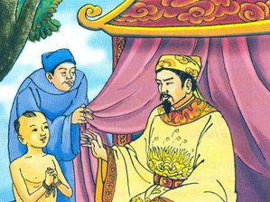
Tranh vẽ gì?
Notes:
Quan sát vào bức tranh các con cho cô biết tranh vẽ gì?
Tranh vẽ một cậu bé đang bị trói tay và cậu bé đang nói chuyện gì đó với vị vua. Vậy để biết cậu bé và vị vua đang nói chuyện gì chúng ta cùng tìm hiểu nội dung bài học ngày hôm nay “Đối đáp với vua’’.

Slide 5
Đọc
01
Đọc mẫu

Slide 6
Đối đáp với vua
1. Một lần, vua Minh Mạng từ kinh đô Huế ngự giá ra Thăng Long (Hà Nội). Vua cho xa giá đến Hồ Tây ngắm cảnh. Xa giá đi đến đâu quân lính cũng thét đuổi tất cả mọi người, không cho ai đến gần.
2. Cao Bá Quát, khi ấy còn là một cậu bé, muốn nhìn rõ mặt vua. Cậu nảy ra một ý, liền cởi hết quần áo, nhảy xuống hồ tắm. Quân lính nhìn thấy, hốt hoảng xúm vào bắt trói đứa trẻ táo tợn. Cậu bé không chịu, la hét, vùng vẫy, gây nên cảnh náo động ở hồ. Thấy thế, vua Minh Mạng truyền lệnh dẫn cậu tới hỏi.
3. Cậu bé bị dẫn tới trước mặt nhà vua. Cậu từ xưng là học trò mới ở quê ra chơi nên không biết gì. Thấy nói là học trò, vua ra lệnh cho cậu phải đối được một vế đối thì mới tha. Nhìn thấy trên mặt hồ lúc đó có đàn cá đang đuổi nhau, vua tức cảnh đọc vế đối như sau :
Nước trong leo lẻo cá đớp cá
Chẳng cần nghĩ ngợi lâu la gì, Cao Bá Quát lấy cảnh mình đang bị trói, đối lại luôn :
Trời nắng chang chang người trói người
4. Vế đối vừa cứng cỏi, vừa rất chỉnh, biểu lộ sự nhanh trí, thông minh. Vua nguôi giận, truyền lệnh cởi trói, tha cho cậu bé.
Theo QUỐC CHẤN

Slide 7
Hỏi
Bài được chia làm bao nhiêu đoạn?

Slide 8
Bài được chia làm 4 đoạn.
Đoạn 1: Từ đầu …. Không cho ai đến gần.
Đoạn 2: Cao Bá Quát...truyền lệnh dẫn cậu tới hỏi.
Đoạn 3: Cậu bé……. người trói người
Đoạn 4: Còn lại

Slide 9
Đối đáp với vua
1. Một lần, vua Minh Mạng từ kinh đô Huế ngự giá ra Thăng Long (Hà Nội). Vua cho xa giá đến Hồ Tây ngắm cảnh. Xa giá đi đến đâu quân lính cũng thét đuổi tất cả mọi người, không cho ai đến gần.

Slide 10
Đối đáp với vua
2. Cao Bá Quát, khi ấy còn là một cậu bé, muốn nhìn rõ mặt vua. Cậu nảy ra một ý, liền cởi hết quần áo, nhảy xuống hồ tắm. Quân lính nhìn thấy, hốt hoảng xúm vào bắt trói đứa trẻ táo tợn. Cậu bé không chịu, la hét, vùng vẫy, gây nên cảnh náo động ở hồ. Thấy thế, vua Minh Mạng truyền lệnh dẫn cậu tới hỏi.

Slide 11
Đối đáp với vua
3. Cậu bé bị dẫn tới trước mặt nhà vua. Cậu từ xưng là học trò mới ở quê ra chơi nên không biết gì. Thấy nói là học trò, vua ra lệnh cho cậu phải đối được một vế đối thì mới tha. Nhìn thấy trên mặt hồ lúc đó có đàn cá đang đuổi nhau, vua tức cảnh đọc vế đối như sau :
Nước trong leo lẻo cá đớp cá
Chẳng cần nghĩ ngợi lâu la gì, Cao Bá Quát lấy cảnh mình đang bị trói, đối lại luôn :
Trời nắng chang chang người trói người

Slide 12
Đối đáp với vua
4. Vế đối vừa cứng cỏi, vừa rất chỉnh, biểu lộ sự nhanh trí, thông minh. Vua nguôi giận, truyền lệnh cởi trói, tha cho cậu bé.

Slide 13
* Luyện đọc từ khó:
- quân lính
la hét
truyền lệnh
Náo động
Leo lẻo

Slide 14
* Luyện đọc câu dài:
Hai vế đọc cân đối, ngắt nhịp giống nhau.
Nước trong leo lẻo, /cá đớp cá.//
Trời nắng chang chang/ người trói người. //

Slide 15
GIẢI NGHĨA TỪ

Slide 16
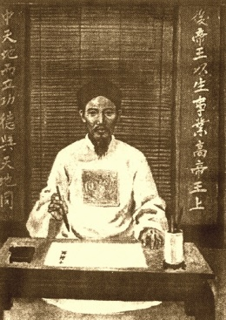
Cao Bá Quát (1809 – 1855) là người ở tỉnh Bắc Ninh. Ông là người nổi tiếng văn hay, chữ tốt, có tài đối đáp.

Slide 17
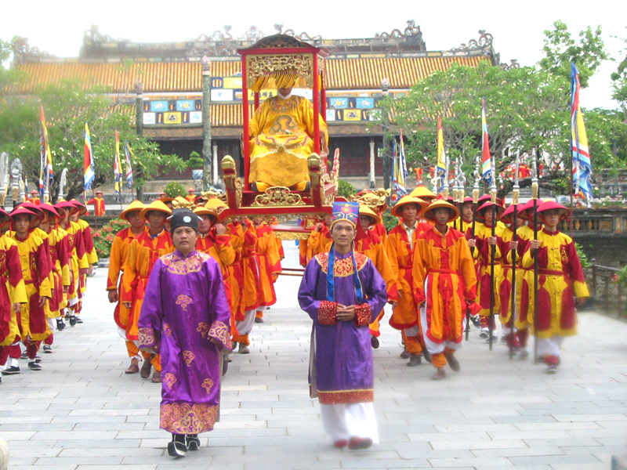
Ngự giá:
(Vua) ngồi trên xe hoặc kiệu để đi các nơi.
Xa giá:
Xe của vua

Slide 18
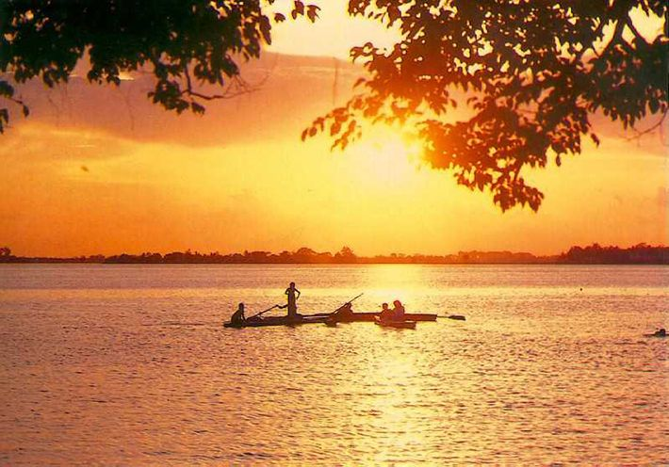
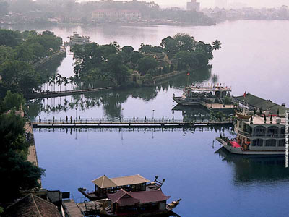
Hồ Tây
Notes:
Đây là ảnh chụp của Hồ Tây nơi vua Minh Mạng đã từ Kinh đo Huế ra Thăng Long để ngắm cảnh đó các con ạ

Slide 19
Hồ Tây
Notes:
Đây là ảnh chụp của Hồ Tây nơi vua Minh Mạng đã từ Kinh đo Huế ra Thăng Long để ngắm cảnh đó các con ạ

Slide 20
Câu đối
Notes:
Đây là hình ảnh của 2 câu đối và các con có thấy hình ảnh này quen thuộc không nào? Đúng rồi đây là hình ảnh quen thuộc đặc biệt là vào các dịp lễ tết người ta treo câu đối trong nhà với mong muốn năm mới bình an, may mắn và thành công.

Slide 21
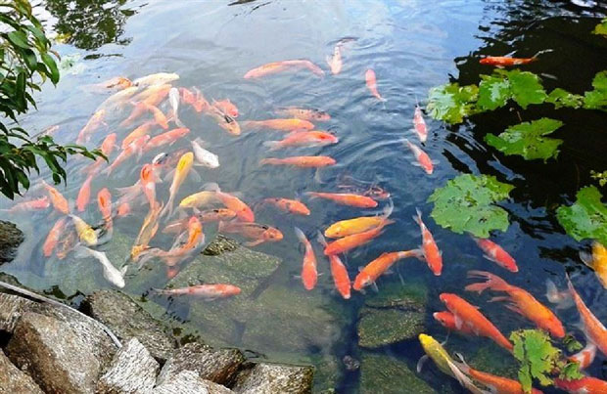
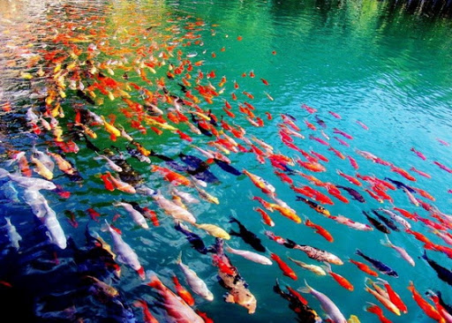
Nước trong leo lẻo cá đớp cá.
Notes:
Quan sát tranh: Nhà vua khi ở HT ngăm cảnh khi thấy đàn cá đang đuổi nhau liền nảy ra vế đối: “Nước trong leo lẻo cá đớp cá.”

Slide 22
TÌM HIỂU BÀI

Slide 23
1. Một lần, vua Minh Mạng từ kinh đô Huế ngự giá ra Thăng Long (Hà Nội). Vua cho xa giá
đến Hồ Tây ngắm cảnh. Xa giá đi đến đâu, quân lính cũng thét đuổi tất cả mọi người, không cho ai đến gần.
Vua Minh Mạng ngắm cảnh ở đâu?
Vua Minh Mạng ngắm cảnh ở Hồ Tây
Notes:
Trong đoạn 1 này có câu: vua Minh Mạng từ kinh đô Huế ngự giá ra Thăng Long (Hà Nội). Em hiểu thế nào về câu này?
Nghĩa là vua ngồi xe hoặc kiệu đi từ Kinh đô Huế ra Thăng Long Hà Nội

Slide 24
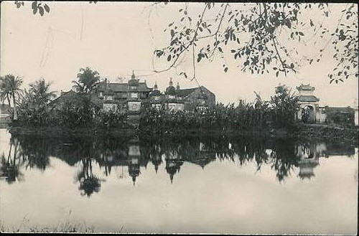
Hồ Tây xưa
Hồ Tây nay

Slide 25
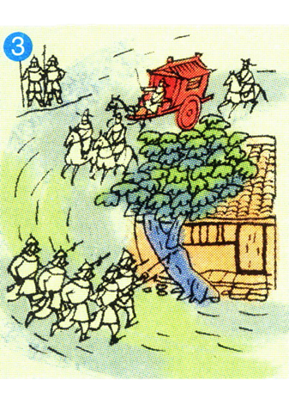
* Quân lính đã có những hành động gì?
Quân lính thét đuổi tất cả mọi người, không cho ai đến gần.

Slide 26
2. Cao Bá Quát, khi ấy còn là một cậu bé, muốn nhìn rõ mặt vua. Cậu nảy ra một ý, liền cởi hết quần áo, nhảy xuống hồ tắm. Quân lính nhìn thấy, hốt hoảng xúm vào bắt trói đứa trẻ táo tợn. Cậu bé không chịu, la hét, vùng vẫy, gây nên cảnh náo động ở hồ. Thấy thế, vua Minh Mạng truyền lệnh dẫn cậu tới hỏi.
Cao Bá Quát có mong muốn gì?
Cao Bá Quát có mong muốn nhìn rõ mặt vua
Notes:
Các con có biết CBQ là ai không?
Bây giờ cô sẽ giới thiệu cho các con nhé.

Slide 27
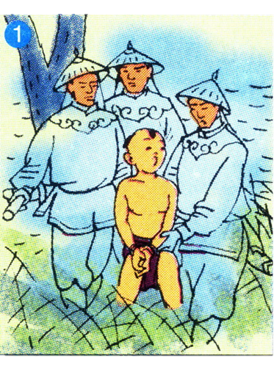
3. Cậu đã làm gì để thực hiện mong muốn đó?
Cậu nảy ra một ý, liền cởi hết quần áo, nhảy xuống hồ tắm. Quân lính nhìn thấy, hốt hoảng xúm vào bắt trói đứa trẻ táo tợn. Cậu bé không chịu, la hét, vùng vẫy, gây nên cảnh náo động ở hồ.

Slide 28
Theo em, cậu bé có thực hiện được mong muốn không?
Cậu bé đã thực hiện được mong muốn của mình và vua Minh Mạng truyền lệnh dẫn cậu tới hỏi.

Slide 29
* Khi bị dẫn đến trước mặt nhà vua thái độ của cậu bé như thế nào?
Cậu bé tự tin và tự xưng là học trò mới ở quê lên nên không biết gì.
* Nhà vua đã làm làm gì khi nghe cậu bé xưng là học trò?
Thấy nói là học trò, vua ra lệnh cho cậu phải đối được một vế đối thì mới tha.

Slide 30
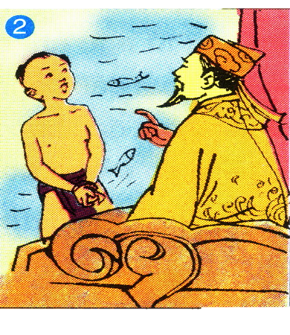
4. Vì sao vua bắt Cao Bá Quát đối?
Vì vua thấy cậu bé tự xưng là học trò nên muốn thử tài cậu, cho cậu có cơ hội để chuộc tội.

Slide 31
NỘI DUNG:
Ca ngợi tài năng của Cao Bá Quát. Ông là người thông minh, đối đáp giỏi, có bản lĩnh từ nhỏ.

Slide 32
LUYỆN ĐỌC LẠI

Slide 33
Đối đáp với vua
1. Một lần, vua Minh Mạng từ kinh đô Huế ngự giá ra Thăng Long (Hà Nội). Vua cho xa giá đến Hồ Tây ngắm cảnh. Xa giá đi đến đâu quân lính cũng thét đuổi tất cả mọi người, không cho ai đến gần.
2. Cao Bá Quát, khi ấy còn là một cậu bé, muốn nhìn rõ mặt vua. Cậu nảy ra một ý, liền cởi hết quần áo, nhảy xuống hồ tắm. Quân lính nhìn thấy, hốt hoảng xúm vào bắt trói đứa trẻ táo tợn. Cậu bé không chịu, la hét, vùng vẫy, gây nên cảnh náo động ở hồ. Thấy thế, vua Minh Mạng truyền lệnh dẫn cậu tới hỏi.
3. Cậu bé bị dẫn tới trước mặt nhà vua. Cậu từ xưng là học trò mới ở quê ra chơi nên không biết gì. Thấy nói là học trò, vua ra lệnh cho cậu phải đối được một vế đối thì mới tha. Nhìn thấy trên mặt hồ lúc đó có đàn cá đang đuổi nhau, vua tức cảnh đọc vế đối như sau :
Nước trong leo lẻo cá đớp cá
Chẳng cần nghĩ ngợi lâu la gì, Cao Bá Quát lấy cảnh mình đang bị trói, đối lại luôn :
Trời nắng chang chang người trói người
4. Vế đối vừa cứng cỏi, vừa rất chỉnh, biểu lộ sự nhanh trí, thông minh. Vua nguôi giận, truyền lệnh cởi trói, tha cho cậu bé.
Theo QUỐC CHẤN

Slide 34
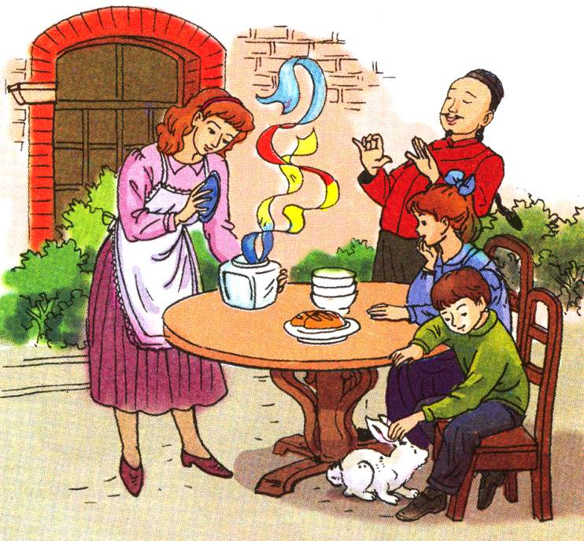
Đối đáap với vua
Giọng đọc khoan thai
1. Một lần, vua Minh Mạng từ kinh đô Huế ngự giá ra Thăng Long (Hà Nội). Vua cho xa giá đến Hồ Tây ngắm cảnh. Xa giá đi đến đâu quân lính cũng thét đuổi tất cả mọi người, không cho ai đến gần.

Slide 35
Đối đáap với vua
Giọng đọc khoan thai
2. Cao Bá Quát, khi ấy còn là một cậu bé, muốn nhìn rõ mặt vua. Cậu nảy ra một ý, liền cởi hết quần áo, nhảy xuống hồ tắm. Quân lính nhìn thấy, hốt hoảng xúm vào bắt trói đứa trẻ táo tợn. Cậu bé không chịu, la hét, vùng vẫy, gây nên cảnh náo động ở hồ. Thấy thế, vua Minh Mạng truyền lệnh dẫn cậu tới hỏi.

Slide 36
Đối đáap với vua
Giọng đọc khoan thai
3. Cậu bé bị dẫn tới trước mặt nhà vua. Cậu từ xưng là học trò mới ở quê ra chơi nên không biết gì. Thấy nói là học trò, vua ra lệnh cho cậu phải đối được một vế đối thì mới tha. Nhìn thấy trên mặt hồ lúc đó có đàn cá đang đuổi nhau, vua tức cảnh đọc vế đối như sau :
Nước trong leo lẻo cá đớp cá
Chẳng cần nghĩ ngợi lâu la gì, Cao Bá Quát lấy cảnh mình đang bị trói, đối lại luôn :
Trời nắng chang chang người trói người

Slide 37
Đối đáap với vua
Giọng đọc khoan thai
4. Vế đối vừa cứng cỏi, vừa rất chỉnh, biểu lộ sự nhanh trí, thông minh. Vua nguôi giận, truyền lệnh cởi trói, tha cho cậu bé.

Slide 38
THANK YOU

